Slide 1



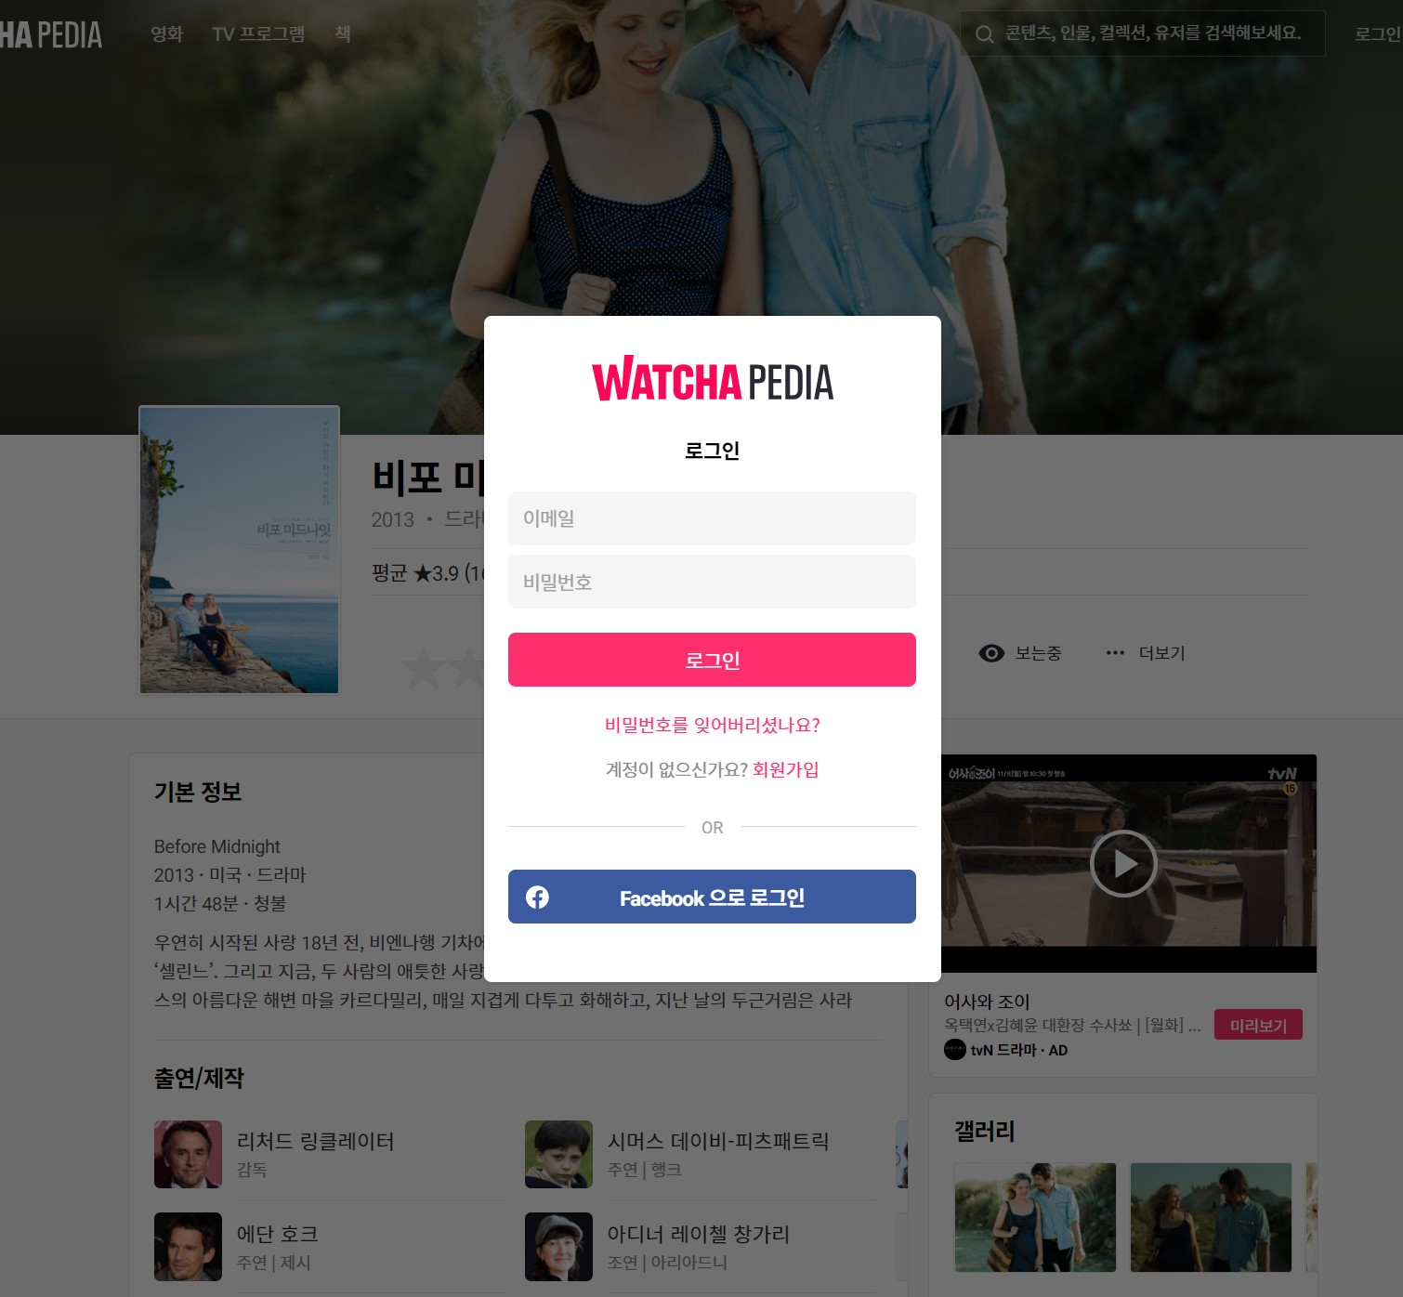
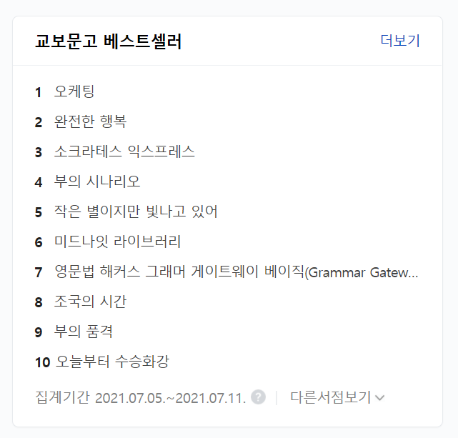
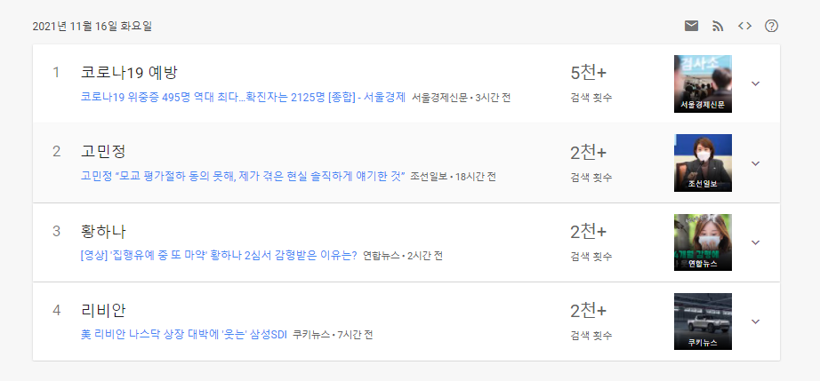
HOME
COMMUNITY
REVIEW
GUILD
Login
Signup
커뮤니티 내 최다 검색 영화
Modal
구글 네이버 카카오 등 인증 연결
Notes:
현재 인기있는 영화 TOP 10 : 누르면 해당 영화 리뷰 Detail
커뮤니티 내 최다 검색 영화
인기영화 (API요청)

Slide 2

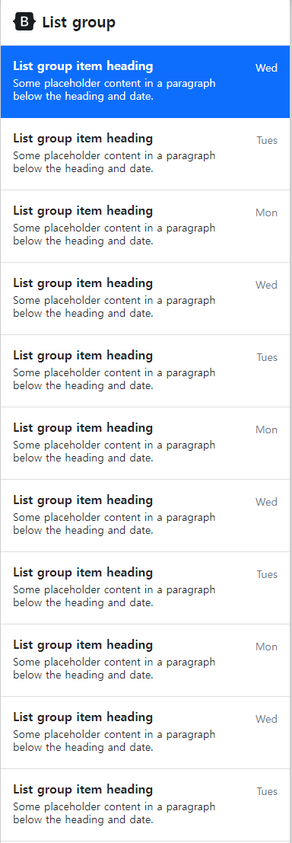
HOME
COMMUNITY
REVIEW
GUILD
정인하님
커뮤니티 내 최다 검색 영화
Notes:
현재 인기있는 영화 TOP 10 : 누르면 해당 영화 리뷰 Detail
커뮤니티 내 최다 검색 영화
인기영화 (API요청)

Slide 3
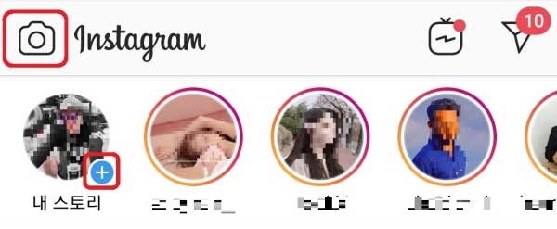
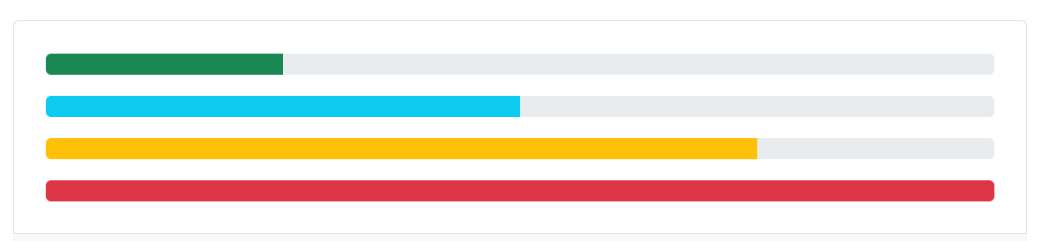
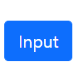
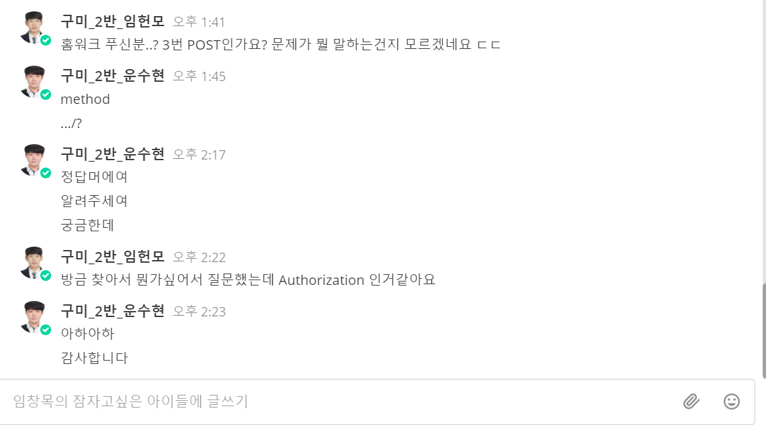



HOME
COMMUNITY
REVIEW
GUILD
정인하님
인기 길드
열려있는 채팅
영화 밸런스 게임
Q. 멜로눈깔 장인은?
Notes:
인기 길드 : 순위에 있는 길드 누르면 해당 길드 Detail로 연결
영화 밸런스 게임
클릭하고 제출 >> 버튼 disabled
열려있는 채팅 :
- + >> 채팅 열기
색 동그라미 >> 참여

Slide 4
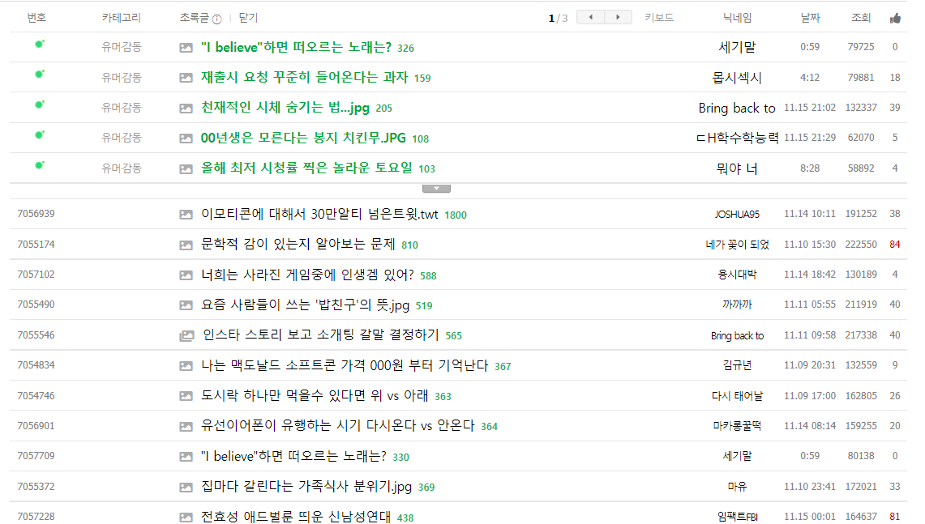
HOME
COMMUNITY
REVIEW
GUILD
정인하님
Notes:
<Community>

Slide 5
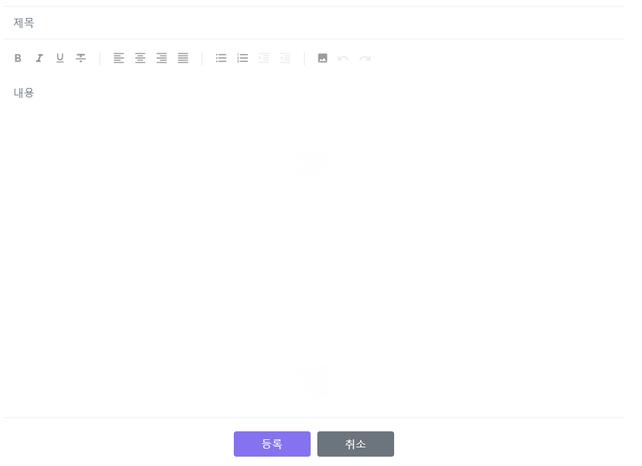
HOME
COMMUNITY
REVIEW
GUILD
정인하님
Notes:
<Community create article>

Slide 6
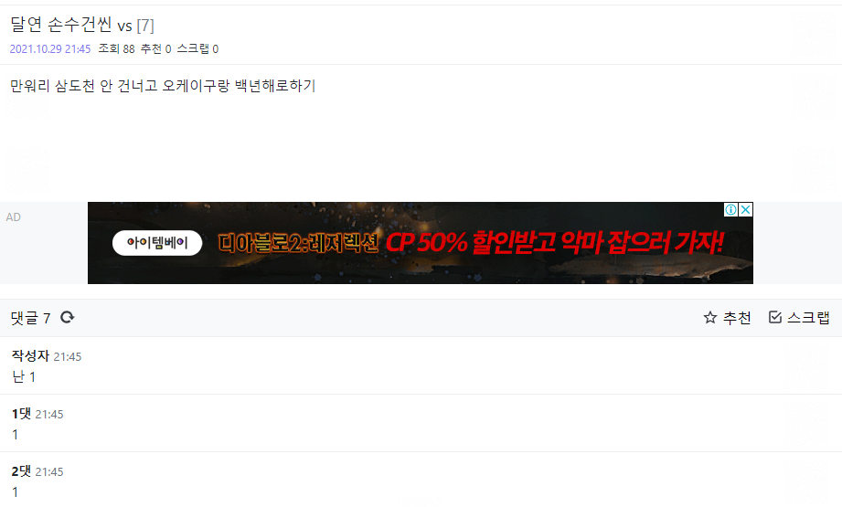
HOME
COMMUNITY
REVIEW
GUILD
정인하님
Notes:
<Community Article Detail>

Slide 7


HOME
COMMUNITY
REVIEW
GUILD
정인하님
컬렉션검색
이번주의 컬렉션
Notes:
<Review Index>
이번주의 컬렉션 : 지난주에 좋아요를 가장 많이 받은 컬렉션
돋보기 >> 컬렉션 이름 or 유저네임 서치
영화 >> 클릭시 영화리뷰 디테일로 이동

Slide 8
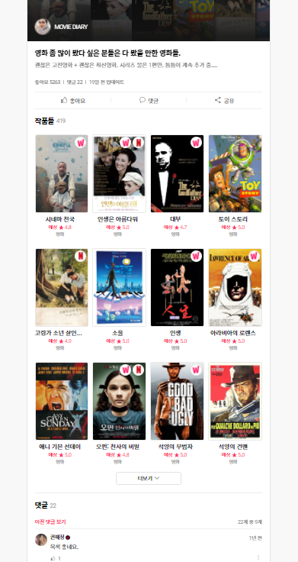
HOME
COMMUNITY
REVIEW
GUILD
정인하님
컬렉션검색
이번주의 컬렉션
Notes:
<Review Collection Detail>
이번주의 컬렉션 : 지난주에 좋아요를 가장 많이 받은 컬렉션
컬렉션 >> 컬렉션 Detail : 작품구성, 댓글 좋아요
돋보기 >> 컬렉션 이름 or 유저네임 서치
영화 >> 클릭시 영화리뷰 디테일로 이동

Slide 9

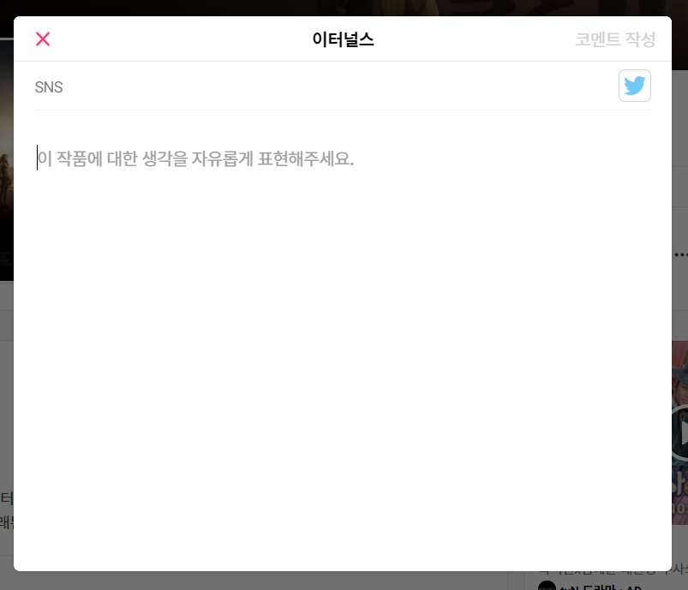
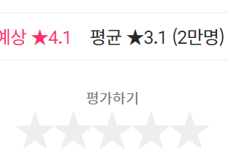
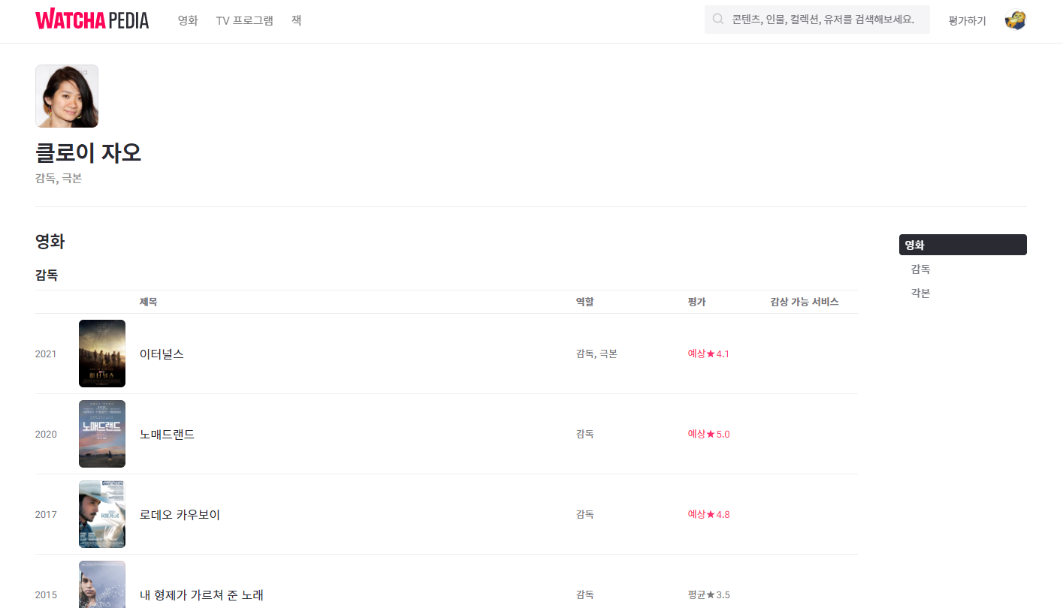
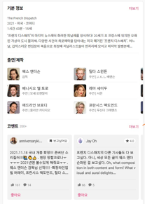
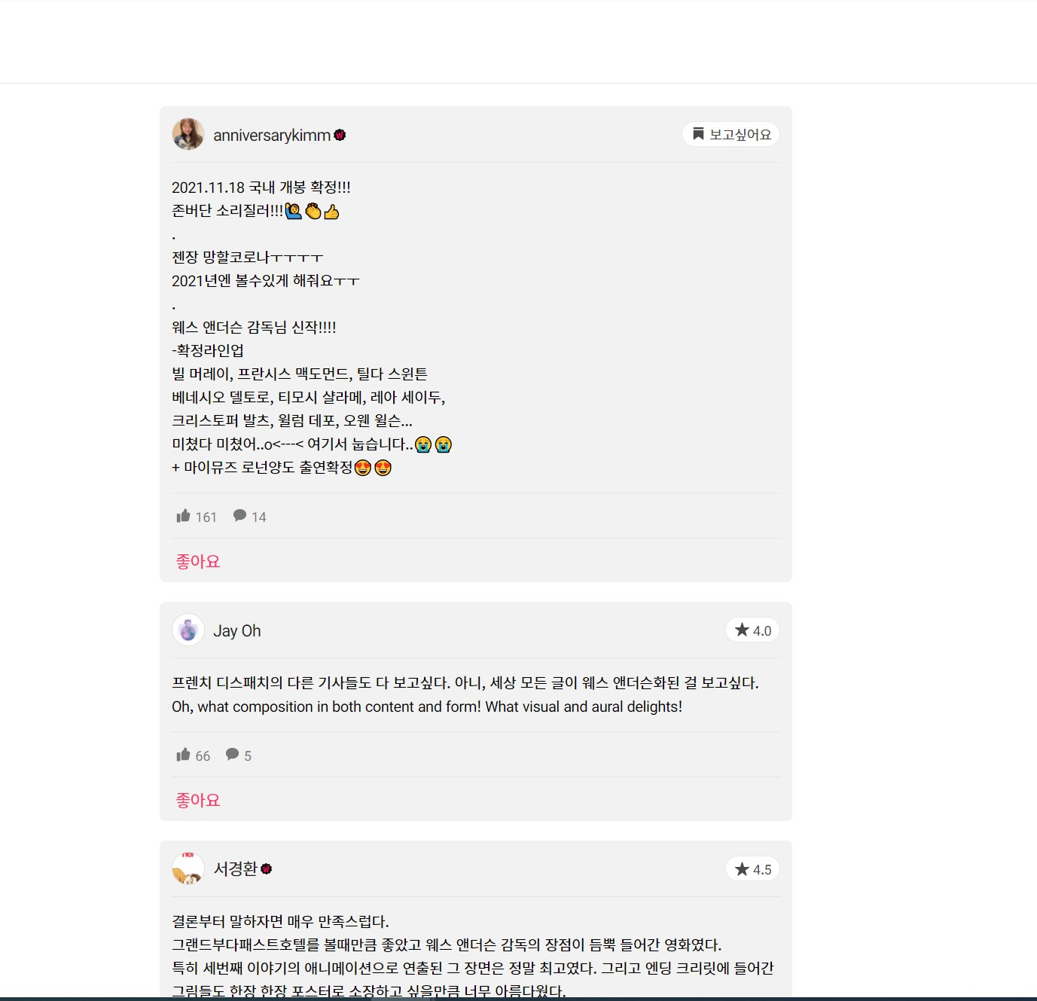
HOME
COMMUNITY
REVIEW
GUILD
정인하님
Notes:
<Review Detail>
좋아요 : 찜한 작품
코멘트 : 코멘트쓰러가기 >> 코멘트 Detail
코멘트 더보기 : 코멘트 전체보기 >> 클릭시 10개 스크롤 무제한..
Tap : 별점

Slide 10

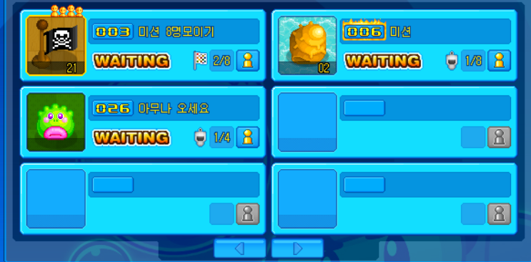

HOME
COMMUNITY
REVIEW
GUILD
정인하님
#정보
#자바
#python
길드검색
#익명
#자유
#자랑
길드만들기
User의 길드
Notes:
<Guild Index>

Slide 11
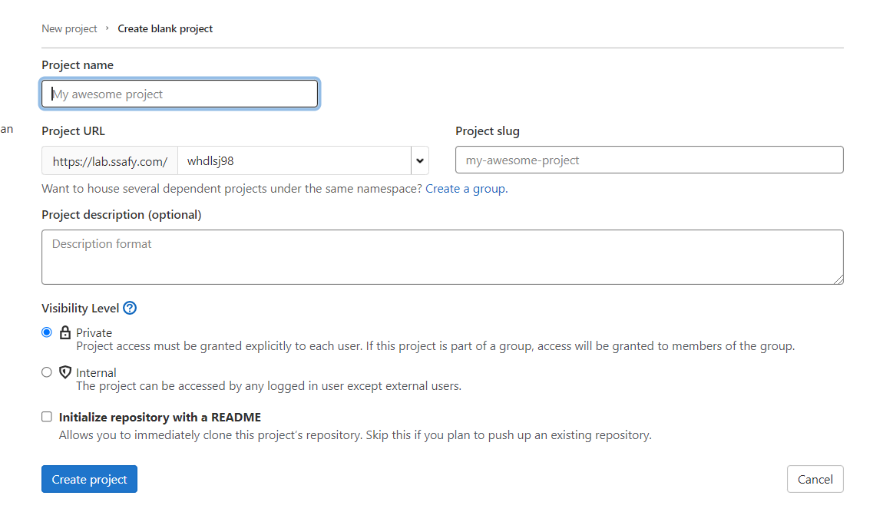
HOME
COMMUNITY
REVIEW
GUILD
정인하님
길드이름
길드 사진(Null)
길드 소개 (Textarea)
해시태그
정보공개범위(Radio)
- Private(회원만)
- public(가입안해도 글은 볼 수 있음)
#정보
#자바
#python
#익명
#자유
#자랑
Notes:
<Create Guild>

Slide 12

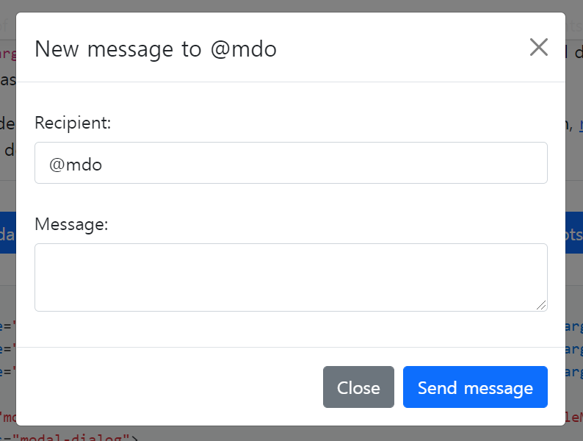



HOME
COMMUNITY
REVIEW
GUILD
정인하님
가입신청폼
#정보
#자바
#python
답글 주고받은 것만 모아보기
#익명
#자유
#자랑
좋아요한 글만 모아보기
Notes:
<Guild Detail>
비회원인경우만 >> 버튼 & 글내용 보일지말지 (공개범위설정)
대문사진
멤버구성
타임라인
해시태그
Tap : 타임라인 / 답글주고받은거 / 본인이 올린거 / 좋아요한 글만

Slide 13
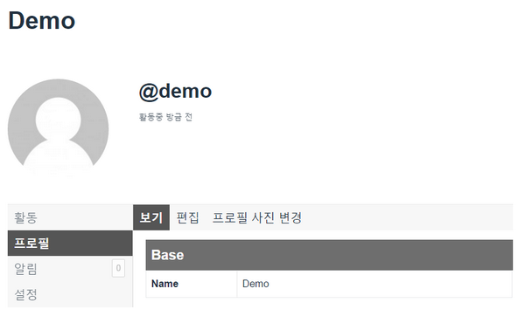

HOME
COMMUNITY
REVIEW
GUILD
정인하님
Tap
프로필 (사진, 자기소개, 닉네임 변경 및 수정, 탈퇴)
활동 (리뷰남긴 영화 목록 + 댓글내용 >> 20글자)
알림 (영화, 콜렉션 좋아요 & 길드가입신청(매니저)
찜한 목록 : 작품, 감독,배우, 콜렉션
길드 : 길드 가입 수락(매니저) & 길드 가입대기 및 탈퇴
* 찜한 목록은 공개여부(나만보기 기능)
Notes:
<Accounts profile>

